Slide 1
Игра по экологии «Помоги сохранить природу»
Выполнила: Бакина К.Е.

Slide 2
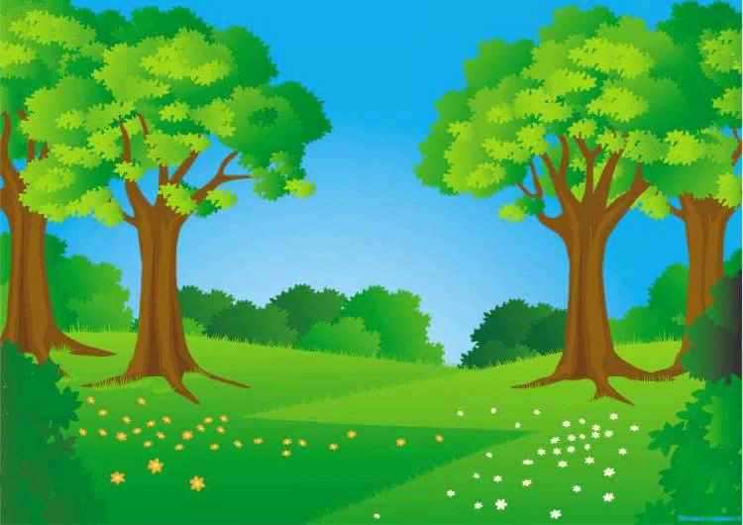
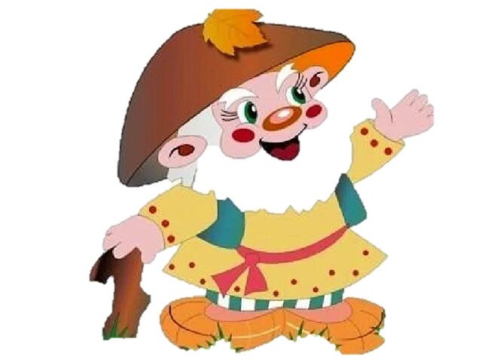
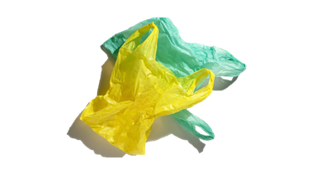
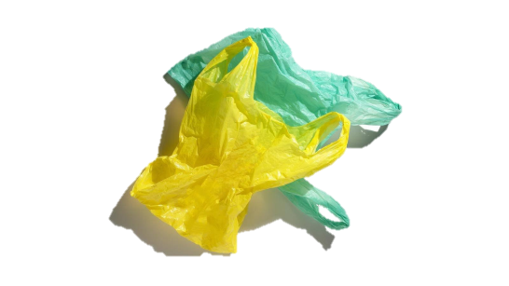
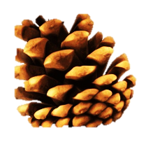

Slide 3
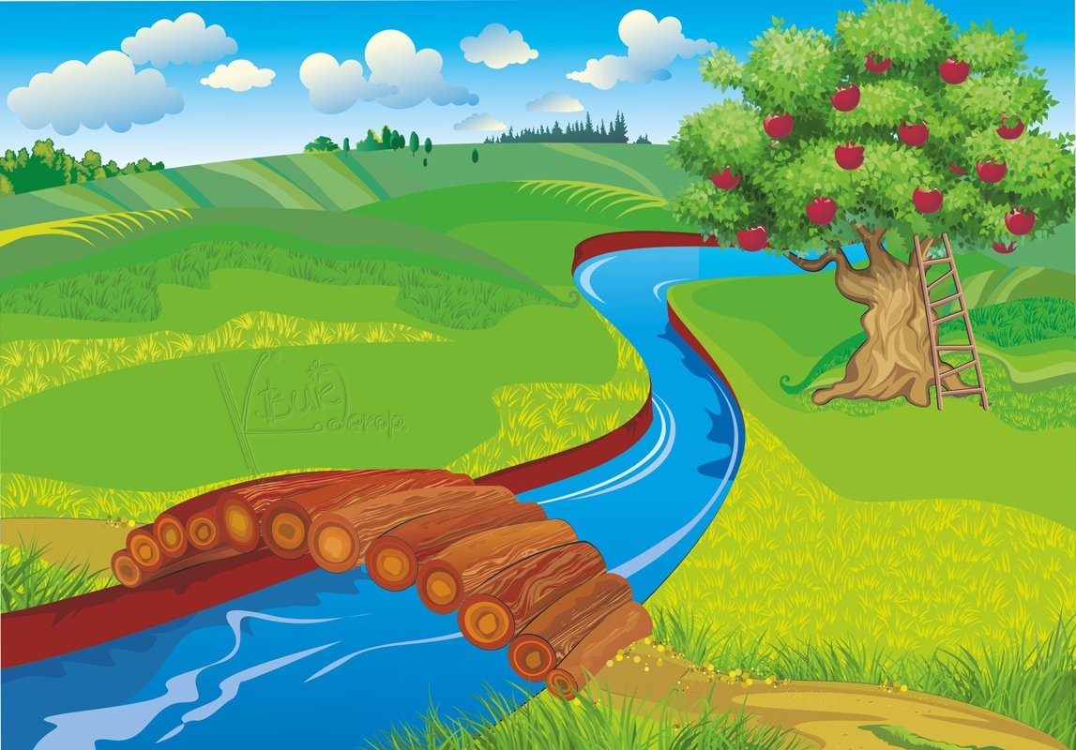

Slide 4
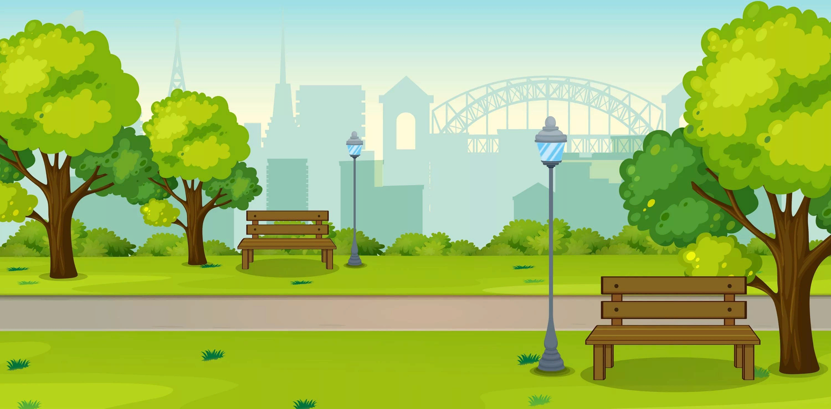
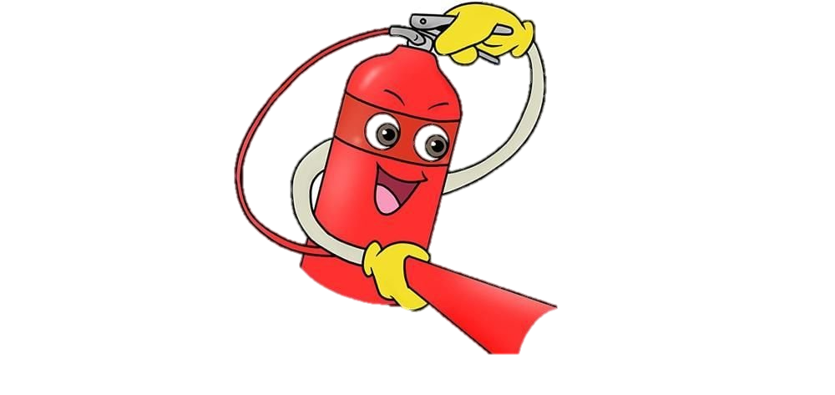

Slide 5
Я обнял глобус – шар земной. Один над сушей и водой. В руках моих материки Мне тихо шепчут: «Береги».

Slide 6
Спасибо, вам ребята!

